Slide 1

DIDÁCTICA DEL INGLES PARA PRIMARIA
LAS INTELIGENCIAS MÚLTIPLES EN CLASE DE INGLES
MELISSA TORO CALDERÓN
Maestra en formacion

Slide 2
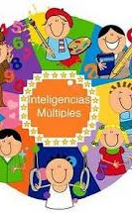
TODOS SOMOS INTELIGENTES, PERO DE FORMAS DIFERENTES

Slide 3

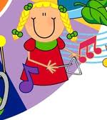
En cualquier clase de niños podemos encontrar una mezcla parecida de las diferentes inteligencias, hay que enfocar la asignatura, en este caso ingles, de formas diferentes

Slide 4
Es útil explorar las inteligencias de nuestros alumnos, para mirar que otras fortalezas se pueden desarrollar y transversalizar así a otras áreas
La teoría de Gardner permite al profesor construir sobre ideas que ya han funcionado bien en el aula y desarrollarlas mas seguidamente. Pero no es una teoría que requiera que los profesores abandonen los métodos que antes le habían servido

Slide 5
